Slide 1
Tips til instruktør før start:
Sett av 2 minutter til diskusjonene mellom kursdeltakerne + ca. 3 minutter til gjennomgangen i etterkant.
Casene introduserer nye paragrafer.
Det er vanskelig å angi hva som er anbefalt tidsbruk på hver slide/hvert tema, så dette må instruktører forsøke å disponere selv så godt som mulig.
Forsøk å gå gjennom hele presentasjonen for deg selv før du skal undervise for de ansatte
Anbefalt tidsbruk for denne forelesningen er ca. 60-70 minutter. Fordel pauser som det passer.
Grunnkurs for operatører i medisinsk nødmeldetjeneste
Myndighetskrav – time 1
Notes:
Dette er ment kun til instruktør, som tips i forkant av undervisningen.
Referanser og aktuell litteratur
Se til emnebeskrivelser
Lykke til!

Slide 2

Myndighetskrav 1
Helsepersonelloven
Grunnkurs for operatører i medisinsk nødmeldetjeneste
Notes:
Dette er den første av to forelesninger om det vi har kalt myndighetskrav. Med myndighetskrav mener vi lover, regler, forskrifter og annet som styrer vårt virke.
Vi har delvis delt det i to, der denne første delen tar for seg helsepersonelloven og det i den som går direkte på vårt virke som helsepersonell i det daglige.
Del 2 av myndighetskrav tar for seg litt flere lover og forskrifter som er relevante, og retter seg kanskje mer mot hele tjenesten, mer enn det enkelte personell.
Lover og regler er jo egentlig bare verktøy som skal hjelpe oss i vårt arbeid og sørge for at vi reflekterer godt og gjør det beste vi kan. Vi har kommet langt om vi etter disse to rundene har gitt dere et
Lite grunnlag for å reflektere godt når dere havner opp i litt utfordrende caser. Og forhåpentligvis vil dere se at dette er nyttig å ha en viss oversikt over når dere skal jobbe som operatører i medisinsk nødmeldetjeneste☺

Slide 3

Undervisningsmål
    Myndighetskrav 1:
    God kunnskap om noen paragrafer i helsepersonelloven:
        forsvarlighet
        øyeblikkelig hjelp
        taushetsplikt med unntak
    Myndighetskrav 2:
    Kjenne til noen paragrafer i helsepersonelloven
    Pasient og brukerrettighetsloven
    Psykisk helsevernloven
Notes:
Her er en liste over hva vi ønsker å lære dere om i to forelesninger om myndighetskrav. Del 1 er nå, og del 2 senere.
I dag går vi litt i dybden, da dette er svært relevante paragrafer for deres jobb som operatører i medisinsk nødmeldetjeneste. I del 2, blir det litt mindre caser og litt mer oversikt enn i dybden. Men vi forsøker å gjøre det relevant for deres daglige arbeid, der vi får det til.
Der det er egnet, introduseres paragrafer, som nevnt, med en case/et eksempel, etterfulgt av kort omtale/diskusjon av paragrafen.
Målet er, som sagt, at disse litt tørre paragrafene skal sees i sammenheng med deres virke som telefonoperatører i medisinsk nødmeldetjeneste.
Det er ikke nyttig å vise hele lovteksten hver gang, så de viktigste stikkordene fra lovteksten er tatt ut som oppsummering til hver paragraf etter gjennomgangen for å spare dere for masse tekst på slidene.

Slide 4
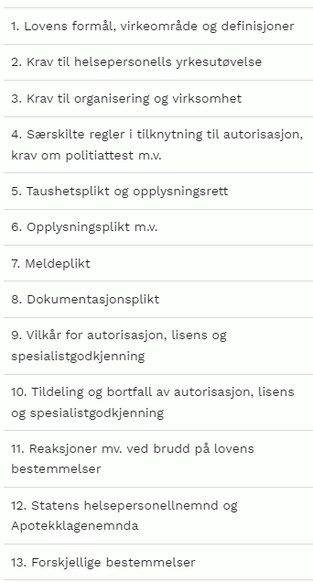

Innhold
Innhold
Notes:
I denne timen gå grundig gjennom noen paragrafer i Hpl som er aktuelle for operatører i medisinsk nødmeldetjeneste.
Helsepersonelloven retter seg generelt mot det enkelte helsepersonell, altså oss alle. Med unntak av én paragraf; §16, som vi ser kort på i myndighetskrav-forelesning 2, senere i kurset.
Ser til høyre piler som viser hvilke kapitler som er aktuelle. Flere paragrafer i hvert kapittel.
Dere ser også bilde av Helsepersonelloven med kommentarer til venstre, og den anbefales til alle som lurer på noe som har med utdyping av aktuelle lover å gjøre.

Slide 5

§4 Krav til helsepersonells yrkesutøvelse
Pårørende supplerer:
Pårørende: Min kone er kraftig forkjølet og får omtrent ikke fikk puste.
Operatør: Nei… Problemet når du ringer så seint som du gjør nå, er jo at det er stengt alle steder.
Pårørende: Nei, det vet jeg..
Operatør: Så det er jo ikke noe jeg får hjulpet deg med nå, egentlig…
Pårørende: Ja
Operatør: ...for det er stengt på XXXX, og hun har jo gått ei stund med denne forkjølelsen, tenker jeg…
Pårørende: Ja, men det har jo ikke vært sånn at hun ikke får puste…
Operatør: Nei, men hvorfor har dere ikke tatt kontakt før i kveld?
Bilde: KoKom
Notes:
Vi leser lydloggen mellom pårørende og operatøren.
Hva tenker dere om forsvarlighet? Omsorgsfull helsehjelp?
_______________________________________________________________________________________________________________________
Vi oppsummerer §4 på neste side (TRYKK)

Slide 6
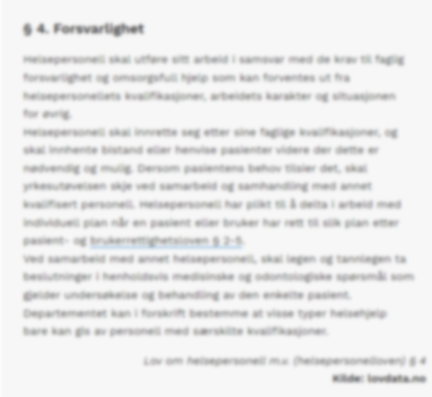
§4 Krav til helsepersonells yrkesutøvelse
Fra §4 om forsvarlighet:
Utføre arbeidet som forventet ut fra kvalifikasjoner, arbeidets art og situasjonen
Yte omsorgsfull helsehjelp
Be om hjelp når nødvendig
Lege tar avgjørelser når samarbeid om pasient
Notes:
Hovedpunkter fra §4 om forsvarlighet listes opp til høyre på sliden.
_______________________________________________________________________________________________________________________
Merk i siste punkt at legen skal ta beslutninger om undersøkelse og behandling, og i det ligger det jo også et ansvar for legen når hen involveres i saker om enkeltpasienter. TIPS: Men husk at det lønner
seg å bruke telefonen (ICCS) for å involvere legen om dere ønsker det logget).
Oppsummert betyr jo dette: gjør så godt dere kan, be om hjelp og vær alltid omsorgsfulle!

Slide 7
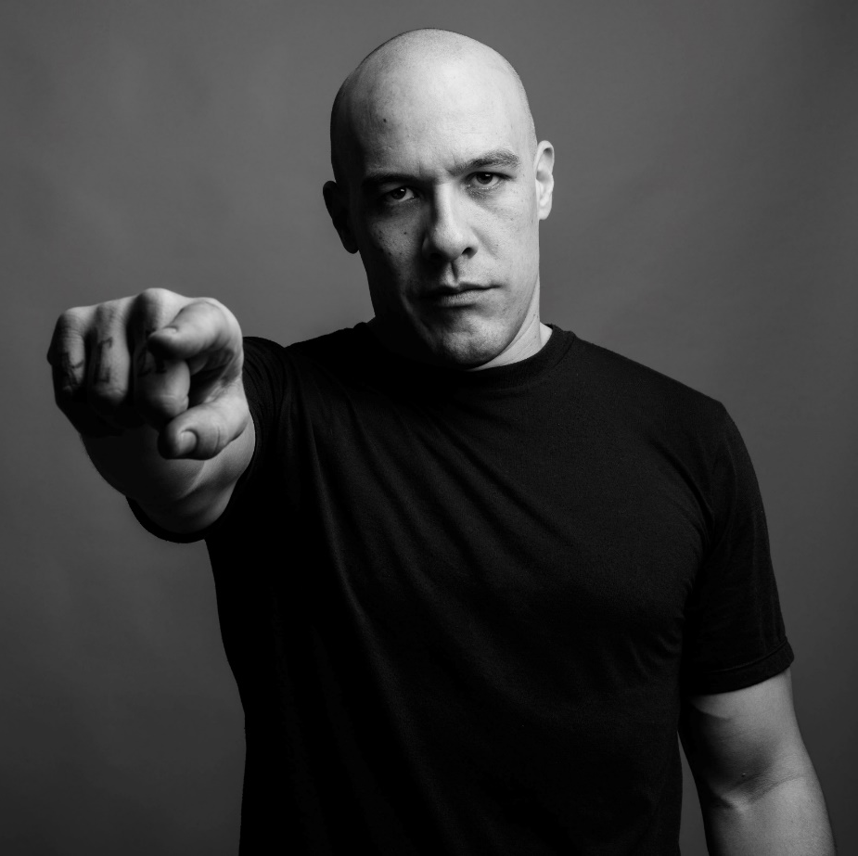
§7 Plikt til å yte øyeblikkelig hjelp
Case:
Mann, 42. Kjæreste ringer med info:
Mangeårig rusbruk. Mye amfetamin og kokain. Nå lett ruset og litt aggressiv. Et par timer med brystsmerter. Roper i bakgrunnen at han ikke vil ha hjelp og lar seg ikke overtale. Kjæresten lurer på hva hun skal gjøre.
Kjæreste kommer på at faren til pas. fikk hjerteinfarkt og ble stentet første gang som 44-åring.
Bilde: Adobe stock
Notes:
Da går vi over til §7 i hpl, som handler om en av PLIKTENE våre som helsepersonell, plikten til å yte øyeblikkelig hjelp. Dette er et viktig, men kanskje litt lite kjent, tema. Paragrafen er sentral i mye av det akuttmedisinske arbeidet, og diskuter gjerne denne grundig. Det er også mulig å hente frem kommentarutgaven til Hpl og gå gjennom den teksten, om ønskelig.
Vi leser casen.
Hva gjør du? Diskuter gjerne i grupper på 2-3.
TRYKK en gang til, så kommer det opp litt mer info; faren til pas. hadde infarkt som 44-åring.
Endrer det noe?
_______________________________________________________________________________________________________________________
DISKUSJON om hva som er riktig å gjøre her… Uten fasit. Men mål at man må ta en aktiv stilling til det og journalføre det man vurderer.

Slide 8
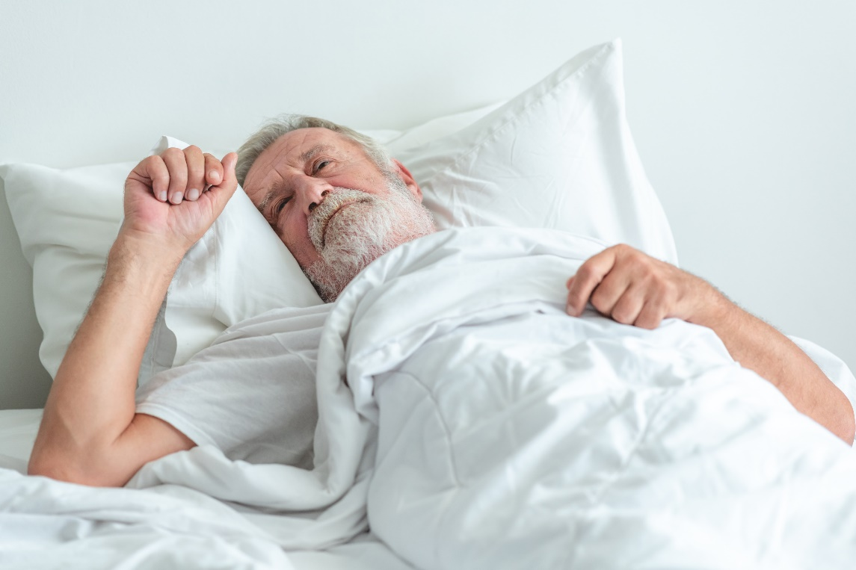
§7 Plikt til å yte øyeblikkelig hjelp
Case:
Mann, 81, hjemmeboende. Til vanlig relativt frisk, men kanskje litt surrete, forteller konen når hun ringer. Pasienten er sengeliggende og hoster. Er våken, noe mer uklar enn vanlig, men orientert for sted og situasjon. Roper at han bare er forkjølet og ikke vil ha hjelp foreløpig. Kona synes han er litt tungpustet og kanskje litt blek.
Kona forteller videre at hun er sykepleier og at hun har tatt pulsen til sin mann, og den er så vidt følbar og på 116, regelmessig.
Bilde: Adobe stock
Notes:
Vi prøver oss på en case til. Vi leser casen..
Hva gjør du? Diskuter gjerne i grupper på 2-3.
_______________________________________________________________________________________________________________________
-Ønsker du å snakke med ham?
-Er hans samtykkekompetanse aktuell her, eller er den irrelevant når vi nå snakker om §7? (Instruktør bør vite at §7 trumfer samtykkekompetanse, slik at samtykkekompetanse ikke er relevant her om man mener at §7 gjør seg gjeldende, men det er jo en vurderingssak uten fasit.)
TRYKK en gang til, så kommer det opp litt mer info; om puls. Endrer dette saken?
DISKUSJON om hva som er riktig å gjøre her… Uten fasit. Men mål at man må ta en aktiv stilling til det og journalføre det man vurderer.

Slide 9
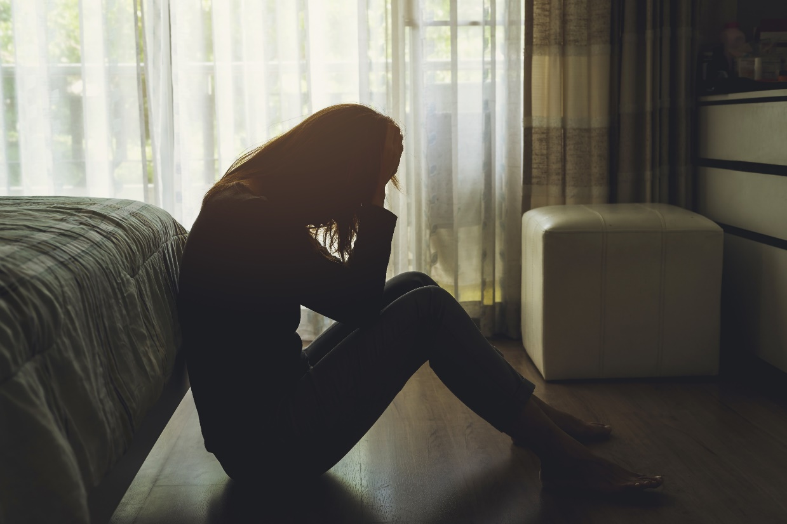
§7 Plikt til å yte øyeblikkelig hjelp
Case:
Kvinne 47, depresjon over tid. Hjemme i kveld sier hun til mannen at hun vil dø. Kan ikke si akkurat når, men sier at hun ikke vet om hun lever i morgen. Har bl.a. masse piller hun kan ta, sier hun. Vil ikke ha hjelp av eller snakke med noen og mener hun er en byrde for alle.
Bilde: Adobe stock
Notes:
§7 er såpass viktig at vi prøver oss på en case til. Vi leser casen.
Hva gjør du? Diskuter gjerne i grupper på 2-3.
_______________________________________________________________________________________________________________________
Dette er åpenbart en person i psykisk krise, og somatisk er det intet aktuelt per nå.
DISKUSJON: Kursdeltakerne her skal komme frem til / lære at §7 også gjelder for psykiatriske problemstillinger. (Det er ikke aktuelt, i denne situasjonen, å trekke inn tvungen legeundersøkelse etter §3.1 i phvl. Denne omtales på del 2 av undervisningen om myndighetskrav senere i kurset.)
Vi oppsummerer §7 på neste side (TRYKK)

Slide 10
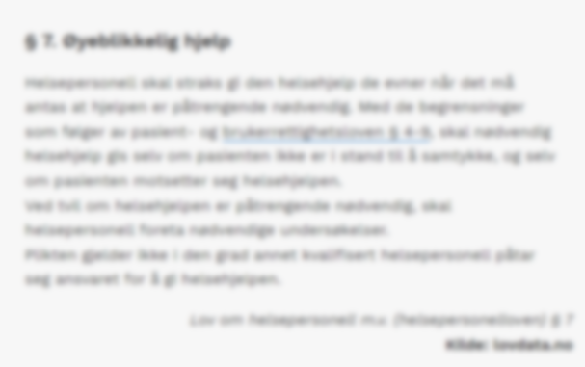
§7 Plikt til å yte øyeblikkelig hjelp
Fra §7 om øyeblikkelig hjelp:
Skal straks gi påtrengende nødvendig helsehjelp
Gjelder uavhengig av samtykke og selv om pas. nekter (med tre unntak, jf. pbrl §4-9)
Hvis tvil om påtrengende nødvendig, skal nødvendige undersøkelser gjøres
Gjelder både somatikk og psykiatri
Notes:
Hovedpunkter fra §7 om øyeblikkelig hjelp listes opp til høyre på sliden.
_______________________________________________________________________________________________________________________
Merk at det ikke er aktuelt å tenke på samtykkekompetanse/frivillighet dersom §7 gjør seg gjeldende.
De tre unntakene, der pasienten faktisk kan nekte hjelp er angitt i pasient og brukerrettighetsloven og nevnes i neste forelesning om myndighetskrav.

Slide 11

§10a Barn som pårørende
Fra §10a om barn som pårørende
(-for medisinsk nødmeldetjeneste):
Alt helsepersonell skal bidra til at barnet får
nødvendig oppfølging og informasjon
Gjelder når omsorgsperson er:
  alvorlig somatisk syk/skadet
  psykisk syk
  rusmiddelavhengig
Bilde: Adobe stock
Notes:
Til denne paragrafen, 10a, er det ingen case, men alt helsepersonell må kjenne til dette.
Spørsmålet om det er barn som pårørende der tatt inn i alle oppslag i NIMN som en påminnelse.
_______________________________________________________________________________________________________________________
Egentlig er paragrafen laget primært for behandler ved litt langvarig tilstand, men tilpasset til medisinsk nødmeldetjeneste, i mangel av egen paragraf, blir listen som til høyre på sliden.
DISKUSJON: Hva gjør du om du barn har ringt om bevisstløs forelder (alene) eller om alenefar ringer LV og er ruset med barn i bakgrunnen?
Det bør foreligge lokale rutiner for dette – etterspørre f.eks. barneansvarlig lokalt?!

Slide 12
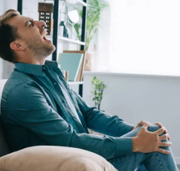
§21 Taushetsplikt
Case:
I kveld forteller jeg deg at jeg har hatt vondt i ve. kne over en tid og at jeg skal operere menisken. Jeg spør om du har noen råd, du som er sykepleier.
Litt senere påpeker en annen kursdeltaker til deg at jeg halter og spør deg om du vet hvorfor.
Bilde: Adobe stock
Notes:
Nå skal vi over til noe av det viktigste innen helsepersonellovgivningen; taushetsplikten.
Den er grunnlaget for tillit til helsepersonell og helsevesenet.
Planen nå er å få frem hvor sterkt den står, og deretter komme innpå når det finnes unntak i form av RETT til å dele opplysninger og PLIKT til å dele opplysninger.
Vi ser på tre caser.
Vi leser den første casen. Hva gjør du? Diskuter gjerne i grupper på 2-3.
_______________________________________________________________________________________________________________________
Hva kan være konsekvensen om du forteller videre? (SVAR: om jeg varsler tilsynsmyndighetene får det konsekvenser for deg i form av advarsler og ev. andre sanksjoner).

Slide 13
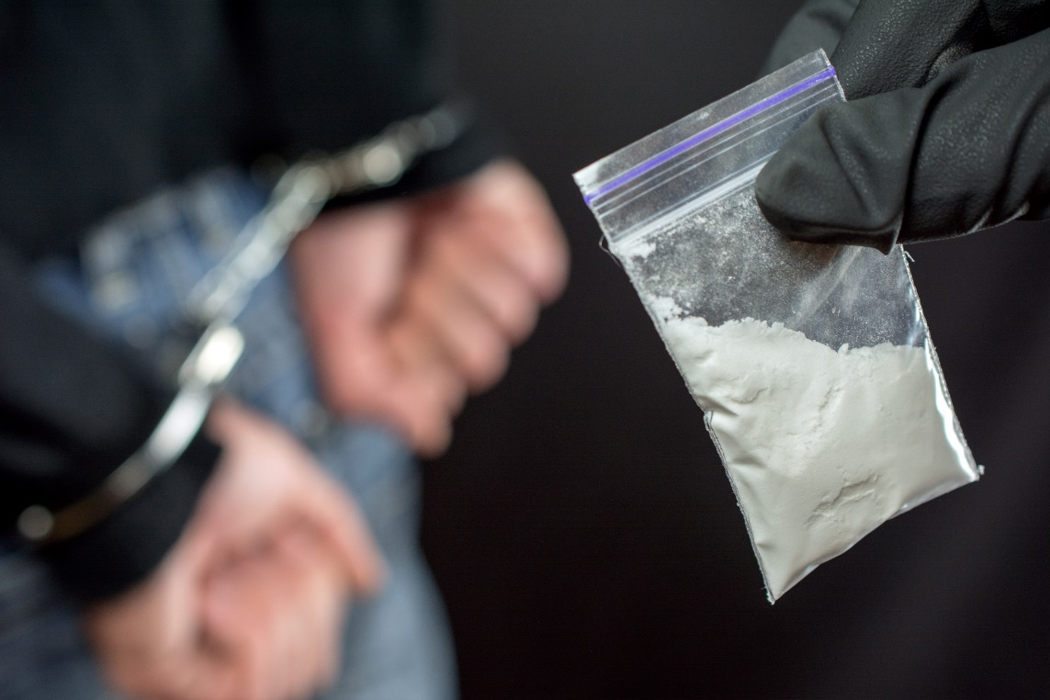
§21 Taushetsplikt
Case:
En kirurg opererer ut en pose narkotika av en mann. Politiet kontaktes for å få destruert posen. Politibetjenten sier han er fornøyd med å få DNA på posen, men kirurgen gnir da posen mellom hendene sine før han leverer fra seg posen.
Bilde: Adobe stock
Notes:
Vi fortsetter med en case til. Les casen.
Hva gjør du? Diskuter gjerne i grupper på 2-3.
_______________________________________________________________________________________________________________________
Dette er en case fra virkeligheten, nevnt i rundskrivet om taushetsplikt i fht. politiet. Saken endte i høyesterett, som dere kanskje husker, og de mente at kirurgen hadde handlet rett i å HINDRE at andre fikk tilgang til taushetsbelagte opplysninger.

Slide 14
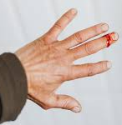
§21 Taushetsplikt
Case:
Mann, 37, ble behandlet på LV for smerter i en finger etter at han «var litt uheldig med en hammer» i går. Han fortalte at han ville dra på hytta på fjellet for å slappe av etter en «slitsom hendelse i går». Du snakket med pasienten, og han var rolig og samlet nå og dro fra LV for en time siden.
Nå ringer politiet og vil vite om LV har vært i kontakt med mannen da han har utøvd vold mot kona. Kona døde av skadene nå nettopp.
Bilde: Adobe stock
Notes:
Vi fortsetter med en case til, som nok er temmelig relevant i mange former. Her er et eksempel som involverer politiet. Vi leser casen.
Hva gjør du? Diskuter gjerne i grupper på 2-3.
_______________________________________________________________________________________________________________________
INSTRUKTØR bør holde fast på at dette er taushetsbelagt overfor politiet, på tross av handlingens alvorlighetsgrad. Å bistå med etterforskning er ikke lov i hht. §21. MEN: om noen problematiser at mannen kanskje har gjentakende voldsbruk, og at det således kan være plikt til å varsle for å hindre at han mishandler også fremtidige kjærester, er jo det et interessant poeng man kan dvele litt ved..

Slide 15
§21 Taushetsplikt
Case:
En pasient med selvmordstanker har vært på legevakten, og flere vitner (andre pasienter) så ham komme ut av toalettet med en røyk i hånden, rett før det kom røyk ut fra toalettet og brannalarmen gikk. LV, som ligger i samme bygning som et sykehus, blir evakuert, og brannen i søppelkassen ble slukket av LV-ansatte. Politiet får høre om mannen fra vitnene de avhører på stedet.
En time senere ringer politiet deg på LVS og spør om personalia på pasienten de antar hadde forårsaket brannen.
TOLLIS SETTE INN ILLUSTRERENDE BILDE HER?!
Bilde: Adobe stock
Notes:
Vi fortsetter med en case til, som. Her er nok et eksempel som involverer politiet. Vi leser casen.
Hva gjør du? Diskuter gjerne i grupper på 2-3.
_______________________________________________________________________________________________________________________
INSTRUKTØR bør få frem deltakernes refleksjoner; på den ene side kunne et helt sykehus ha brent ned med store konsekvenser – ville man da ha oppgitt hvem pasienten var? Eller vil avgjørende da være om man tror han vil tenne på flere steder?
På den annen side ble det ingen brann utover den i søppelkassen, som enkelt ble slukket. Blir det riktige å ikke oppgi noe til politiet, da det dreier seg om etterforskning og ikke å avverge alvorlig skade på person eller eiendom?

Slide 16
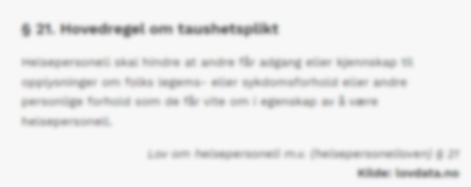
§21 Taushetsplikt
Fra §21 om taushetsplikt
Omfatter opplysninger vi mottar i kraft av å være helsepersonell, også på fritiden
Omfatter informasjon om sykdom, sivilstand, bopel, arbeid, yrke, familie-/hjemforhold, kontakt/innleggelse LV/sykehus/fastlege etc.
Vi skal også hindre at andre får adgang til opplysninger
Snoking: Det er forbudt å lese i noens journal uten at det er begrunnet i helsehjelp til pasienten
Notes:
Hovedpunkter fra §21 om hovedregelen om taushetsplikt listes opp til høyre på sliden.
_______________________________________________________________________________________________________________________
§21 skal praktiseres strengt, selv om følelsene noen ganger tilsier at man har lyst til å dele (f. eks. hjelpe politiet med etterforskning).
OM SNOKING: Merk at det tas stikkprøver og at pasienter kan be om logg over hvem som har lest i journalen deres.
Vi oppsummerer §21, hovedregelen om taushetsplikt, på neste side (TRYKK)

Slide 17
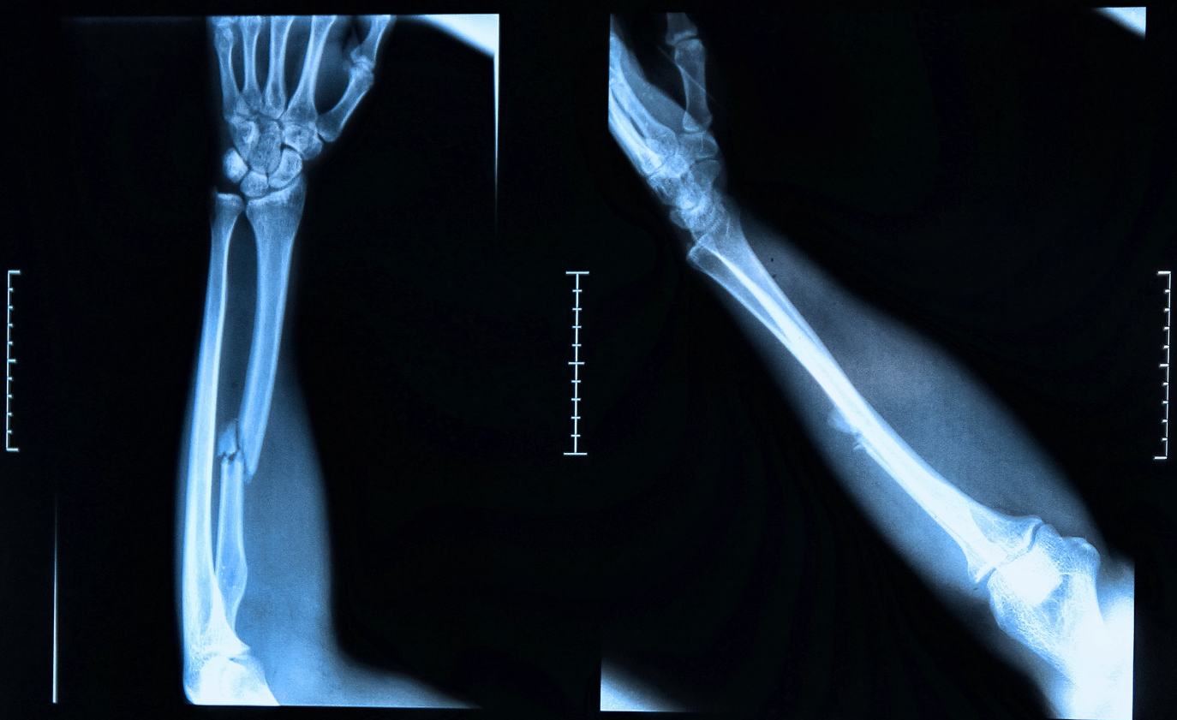
§22 Samtykke
Case:
En lørdag morgen kl. 04 ringer en bekymret far og sier at hans 18 år gamle datter ikke har kommet hjem fra fest. Du ser på listen at hun er på LV pga. en mulig brukket arm.
Far gråter og er fortvilet og lurer på om pas. er på LV.
Bilde: Adobe stock
Notes:
Dette er også en ganske relevant og vanlig case. Vi leser casen.
Hva gjør du? Diskuter gjerne i grupper på 2-3.
_______________________________________________________________________________________________________________________
DISKUSJON: En mulig løsning på dette er, som det ofte er i slike caser, å ikke si noe til faren, men si at du vil ringe ham opp igjen snarlig. Da kan man sjekke med pas. om det er OK at hun selv gir far beskjed, eller om du kan få svare at hun er der. Samtykke kan løse mange slike caser.

Slide 18
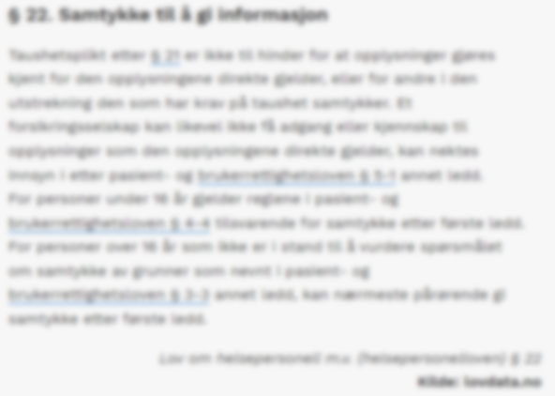
§22 Samtykke
Fra §22 om samtykke:
Samtykke gjør at informasjon kan deles
Samtykket må være frivillig og informert
Notes:
Hovedpunkter fra §22 om samtykke listes opp til høyre på sliden.
Merk at et samtykke skal være frivillig og informert. Altså at pasienten skal fortelles hva det innebærer at hen samtykker til at opplysninger deles med tredjepart, samt at hen ikke skal presses (f.eks. ved at politiet spør pasienten rett etter en trafikkulykke på hvilerommet på LV – helsepersonell bør foreta den forespørselen.)

Slide 19
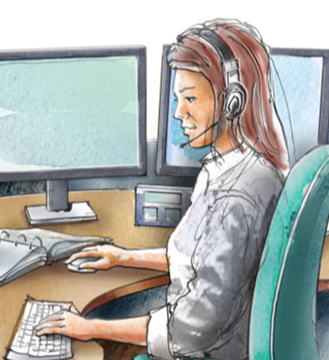
§22 Samtykke
Case:
Politiet ringer LVS og spør deg om en bilfører som politiet ikke fikk snakket ferdig med på en trafikkulykke tidligere i dag er på LV. Det har kommet frem at bilføreren trolig har vært ruspåvirket.
Du vet at bilføreren er pasient hos dere på LV, og du blir usikker på hva du skal svare politiet.
Illustrasjon: KoKom
Notes:
Dette er også en ganske relevant og vanlig case. Vi leser casen.
Hva gjør du? Diskuter gjerne i grupper på 2-3.
_______________________________________________________________________________________________________________________
DISKUSJON: En mulig løsning på dette er, som det ofte er i slike caser, å ikke si noe til politiet, men si at du vil ringe ham opp igjen snarlig. Da kan man sjekke med pas. om det er OK at du informerer politiet om at han er på LV.

Slide 20
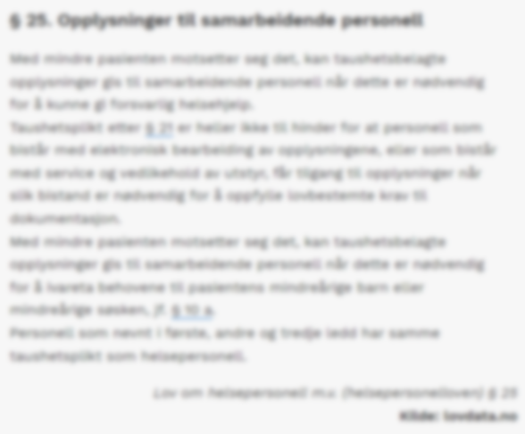
§25 Samarbeidende helsepersonell
Fra §25 om samarbeidende personell:
Opplysninger kan deles med samarbeidende personell når nødvendig for å yte helsehjelp
Eksempler er andre avdelinger, fastlege, hjemmesykepleie, sykehjem, LV etc.
Notes:
Pga. tiden tar vi ikke en case på denne paragrafen, men dere skal vite det som står i de oppsummerende kulepunktene til høyre her.

Slide 21
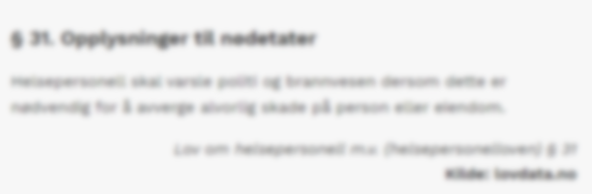
Helsepersonelloven §31
§31 om nødetater:
Plikt til å varsle politi og brannvesen dersom det er nødvendig for å avverge alvorlig skade på person eller eiendom
Notes:
§31 i hpl gir unntak fra taushetsplikten dersom man skal avverge alvorlig skade på person eller eiendom og må varsle nødetater for å sørge for dette.
Det er da en plikt vi har, ikke bare en rett.
_______________________________________________________________________________________________________________________
Det er vår vurdering av sannsynligheten for at det vil skje mer skade, sammen med alvorligheten, som avgjør om vi har en plikt til å varsle. Dette vurderes i situasjonen av involvert personell.
Eksempel er behov for sikring etter trafikkulykke eller voldshendelse der det er usikkerhet om gjerningsmannen fortsatt er i nærheten og kan utgjøre en fare.

Slide 22

… har vi nådd målet med emnet?
    Myndighetskrav 1:
    God kunnskap om noen paragrafer i helsepersonelloven:
        forsvarlighet
          husk at omsorgsfull hjelp er et lovkrav
        øyeblikkelig hjelp
          plikten trumfer samtykkekrav
          gjelder også psykiatri
        taushetsplikt med unntak
          §21 gjelder også på fritiden
Illustrasjon: KoKom
Notes:
Her ser vi på hva vi planla å snakke om. Det er også nevnt et par viktige punkter under overskriftene.
Og nederst er et par råd for vanskelige situasjoner, som dere jo helt sikkert vil havne i. Er dere f.eks. i tvil om dere kan utgi opplysninger til noen som spør, så stopp opp, finn aktuell paragraf / unntak for taushetsplikten og dokumenter din vurdering. Dokumenterer du slikt, vil det ofte gå bra, da det er lavere krav til vurderingene i en akuttsituasjon enn ellers.

Slide 23

Noen gode råd
  ta en time-out for å vurdere aktuell lovhjemmel
  diskuter med en venn / slå opp (kommentarutgaven av helsepersonelloven)
  dokumenter dine vurderinger
Illustrasjon: Adobe stock

Slide 24

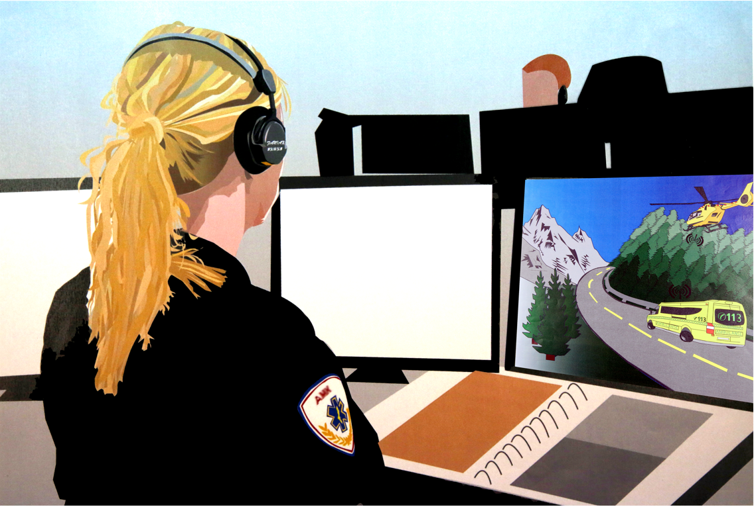



Du finner oss på:
Har du innspill?
Ta kontakt på post@kokom.no
Instagram: @kokom_kompetanse
Facebook: KoKom
Hjemmesiden: www.kokom.no

Slide 25
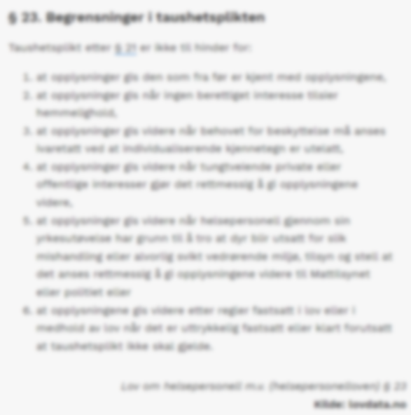
§23 Begrensninger i taushetsplikten
Taushetsbelagte opplysninger kan deles når…
1. mottaker er kjent med opplysningene
2. ingen berettiget interesse tilsier hemmelighold
3. de er anonymisert
4. tungtveiende private eller offentlig interesser tilsier det
5. dyr mishandles / lider
Notes:
DENNE PARAGRAFEN HAR VI IKKE DISKUTERT, MEN DEN ER MED HER, SLIK AT INSTRUKTØR KAN VURDERE OM DEN SKAL TAS INN ELLER IKKE.
_______________________________________________________________________________________________________________________
§23 består av flere unntak/begrensninger i taushetsplikten. Skal kommentere de kort her:
PKT 2: Et eksempel er at det ikke er taushetsbelagt at en person har en funksjonshemming som vanskelig lar seg skjule, f.eks. amputert arm.
PKT 3: Bruker vi jo når vi anonymiserer caser og diskuterer hendelser, men vi må passe på at det ikke nevnes noe som gjør at det kan kjennes igjen. Eksempel på dette kan være fra små bygder der «alle» vet hvem man snakker om når man snakker om en som er rusbruker etc.
PKT 4: Denne gjelder situasjoner med fare for menneskeliv/-helse der deling av opplysninger kan forebygge at skade skjer. Eksempler er psykiatrisk pasient som truer med å dra og drepe offentlig person/kone/barn etc. Da skal politiet varsles, men det kan også hende at pårørende eller barnehagen må varsles, dersom det er nødvendig for å avverge skade/død. Det kreves ikke at helsepersonellet er helt sikker på at det er på vei til å skje skade, men det kreves mer enn en anelse.
Annet eksempel er om en ruset pasient vil sette seg inn i bilen og kjøre.
Opplysninger for å hjelpe politiet med etterforskning kan ikke deles med hjemmel i pkt. 4 – kun opplysninger for å forebygge.

